Slide 1

资金脉搏——
节前一周 普涨修复
（紧跟资金脉搏，捕捉短线机会）
主讲老师 梁洁云
授课日期 2026 .2.9
投顾执业编码：A1120619060027
基金执业编码：A20250623004965

Slide 2
大盘环境

Slide 3
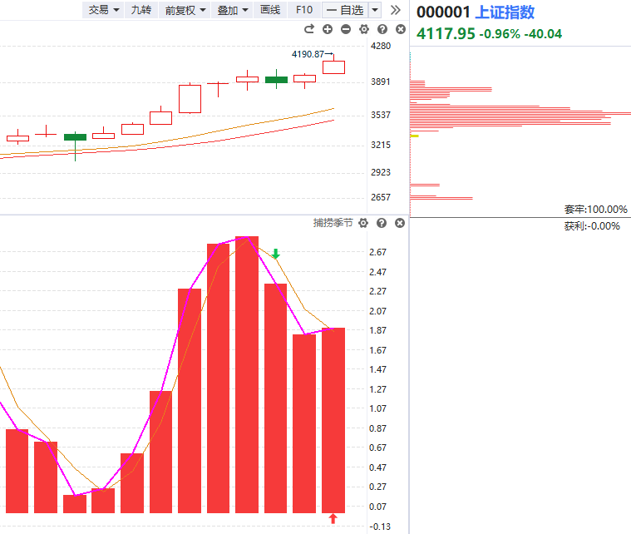
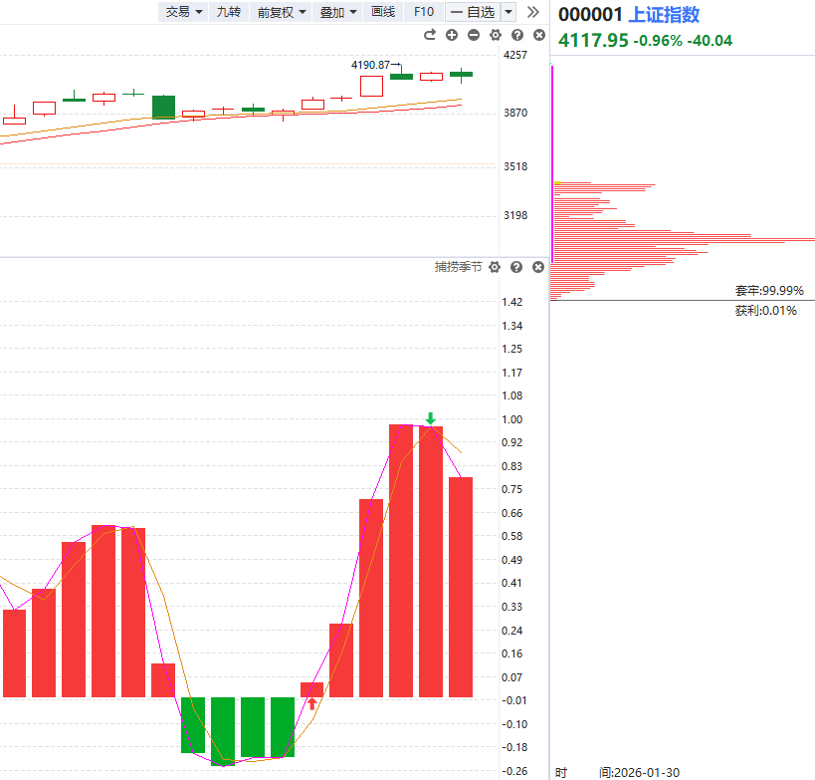
大盘状态
春节躁动
月k金叉
周k死叉第二周

Slide 4
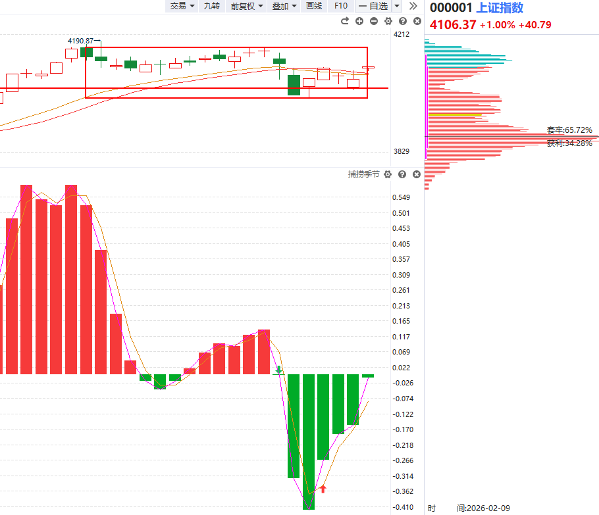
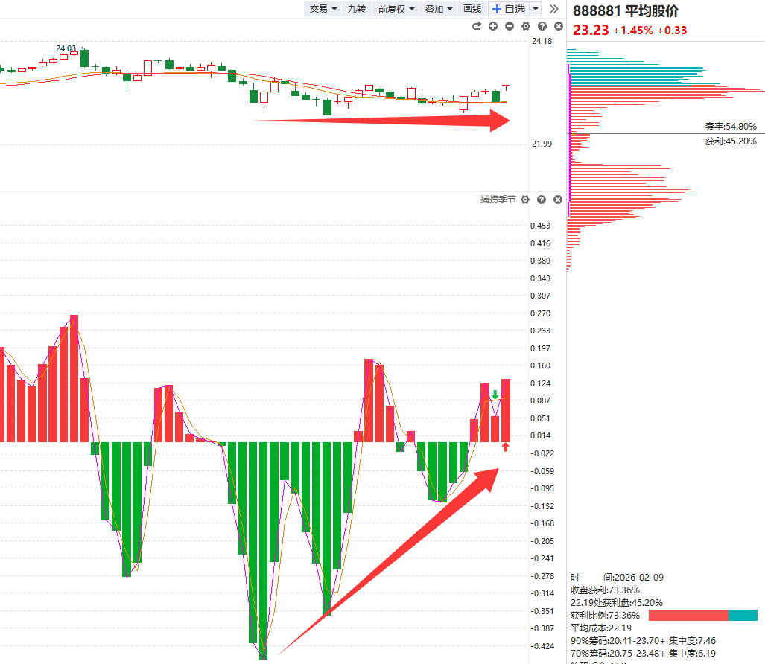
大盘状态

Slide 5
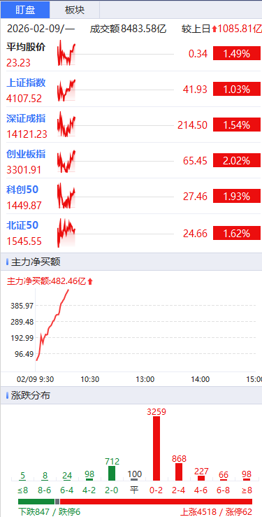
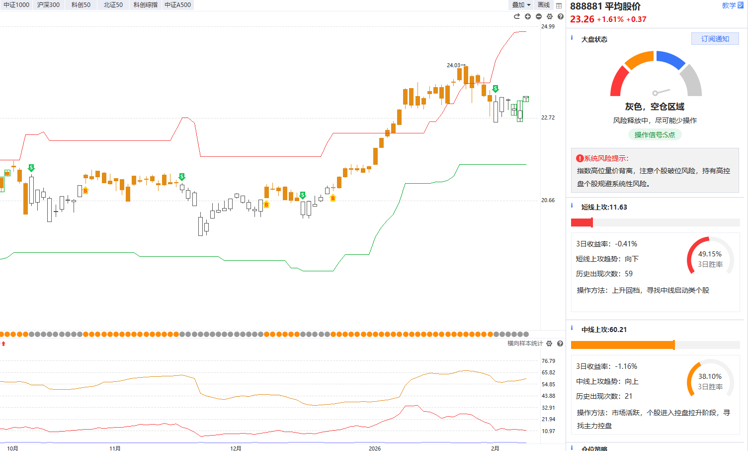
大盘状态

Slide 6
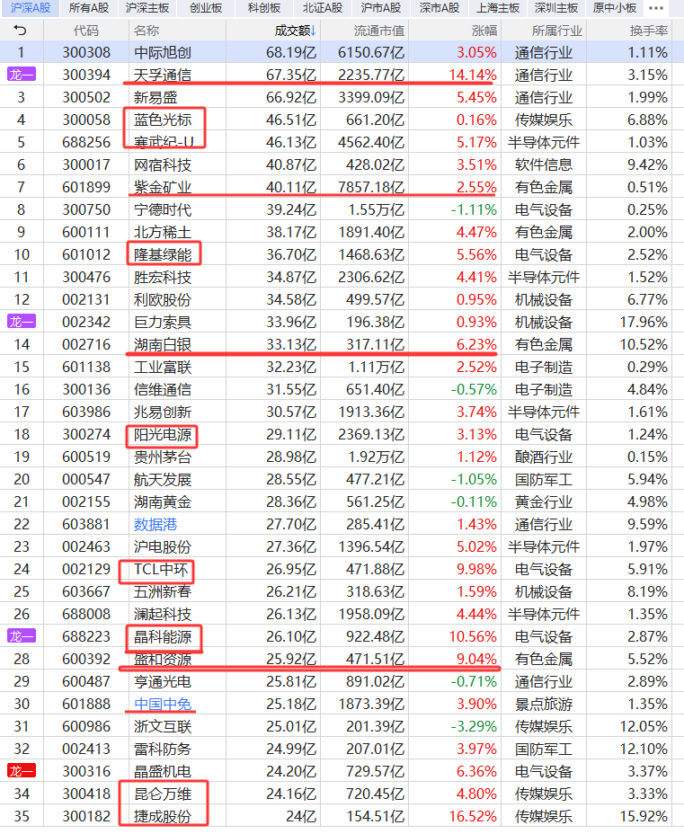
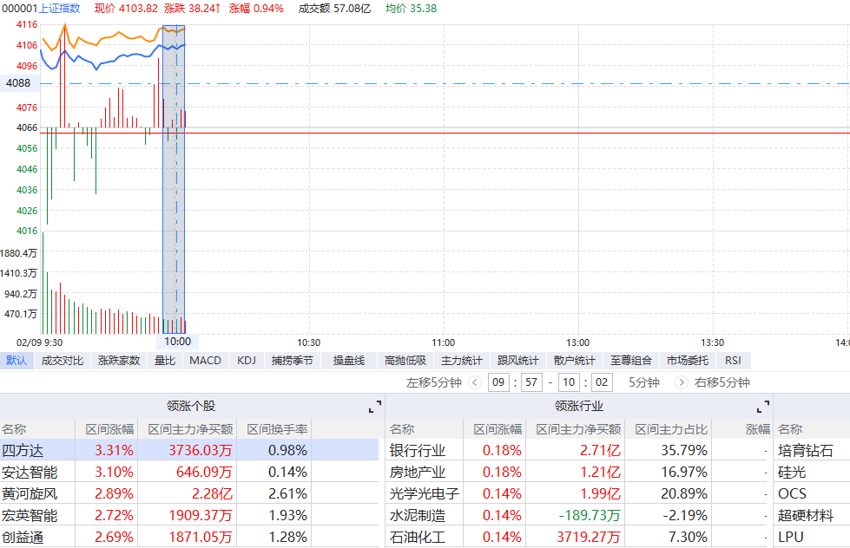
盘中资金流向
开盘迄今，全市场指数的分类表现，以及资金热点情况

Slide 7
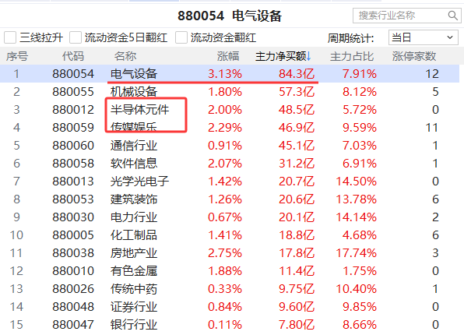
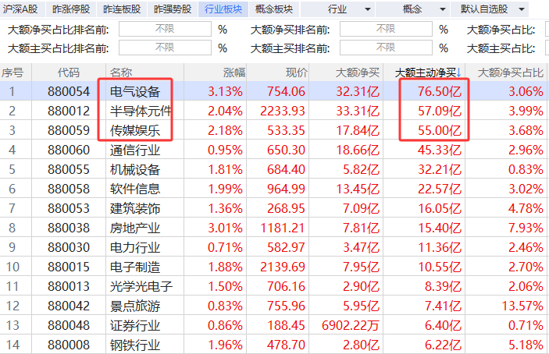
资金流向
光伏/电气设备→持续热点
半导体元件→超跌反弹
传媒/软件→事件驱动

Slide 8
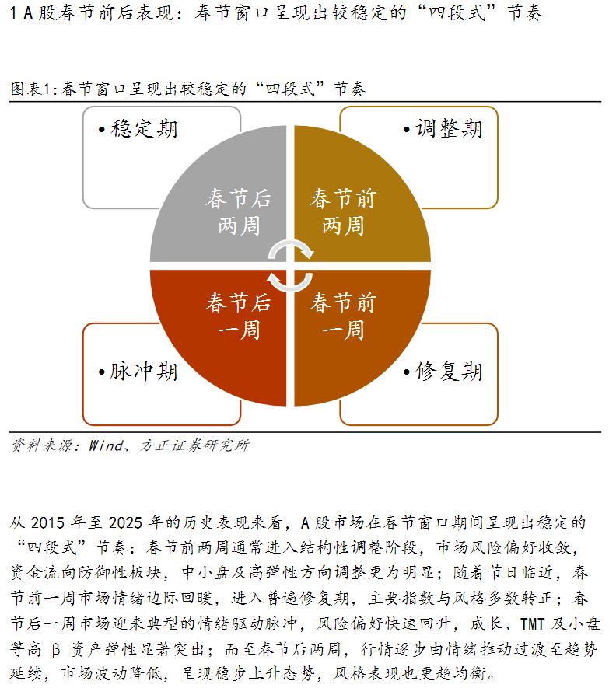
避不开的春节行情规律

Slide 9
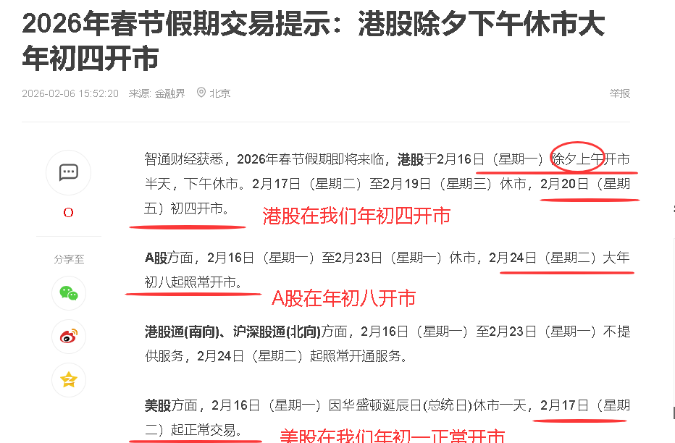
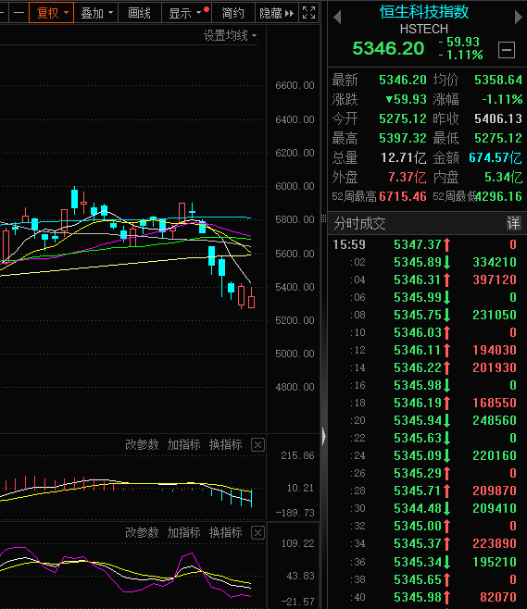
春节假期休市时间

Slide 10
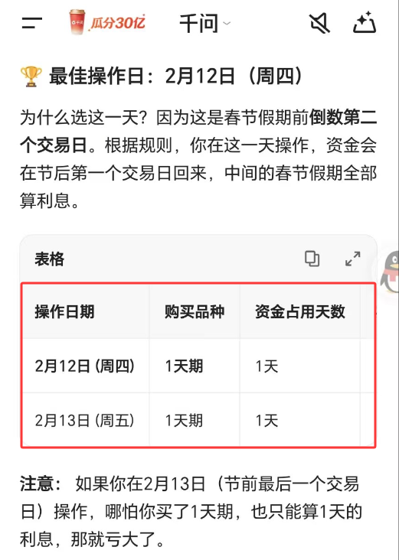
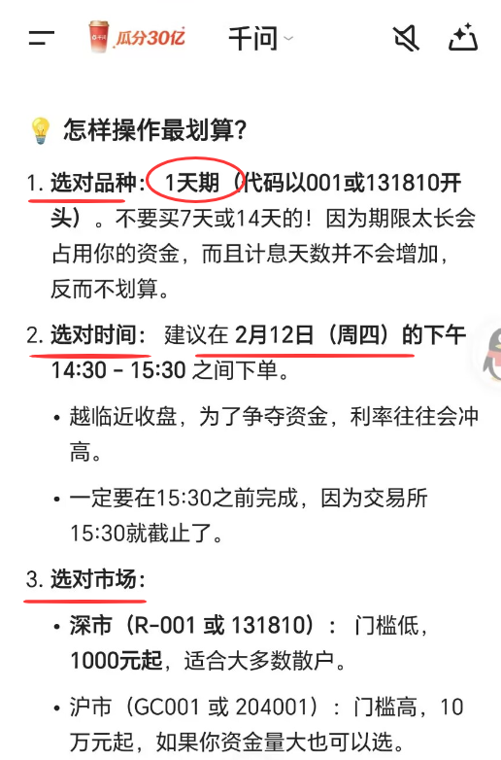
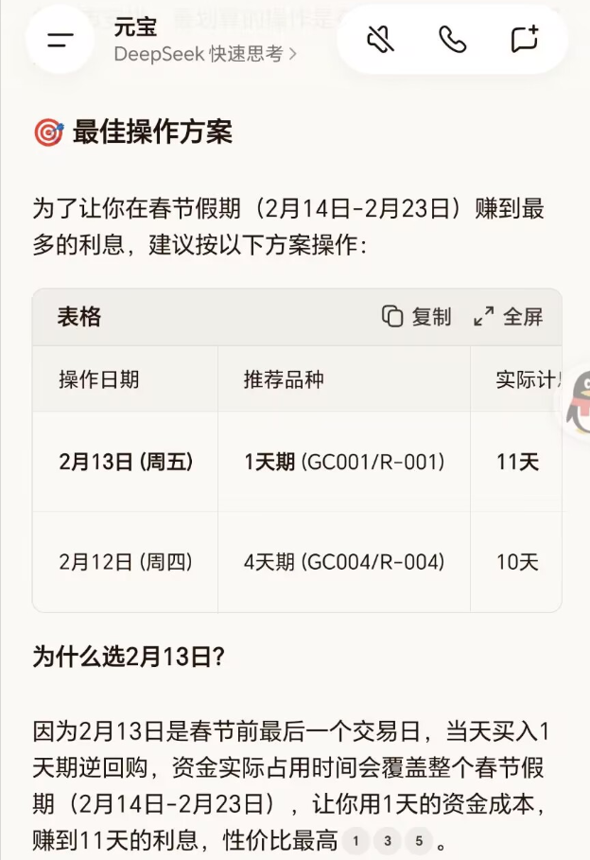
买短计长
？？

Slide 11



风口选股
方法①②③④⑤⑥

Slide 12


《好股研选》选股标准
《好股研选》是款个股研究研究类产品。中线成长稳健型和短线爆发交易型全方位覆盖，中短线定位的“隐形冠军”用的是倍量突破选股法，短线定位做的是风口强势股的回档低吸，尝试捕捉第二波，用的是资金新高选股法。
1、“短线机会”是从短线风口去找寻强势股做回档低吸，尝试捕捉第二波。短线选股最关注的是量能，所以用【资金新高选股法】，选出来之后再结合强势股的特征来优中选优
2、“隐形冠军”是聚焦具备高成长性的的分支龙头，并尽量结合技术形态（多方炮、芙蓉出水、黄金三角、收敛突破）来尝试捕捉中线主升浪行情，隐形冠军关键是业绩支撑。

Slide 13
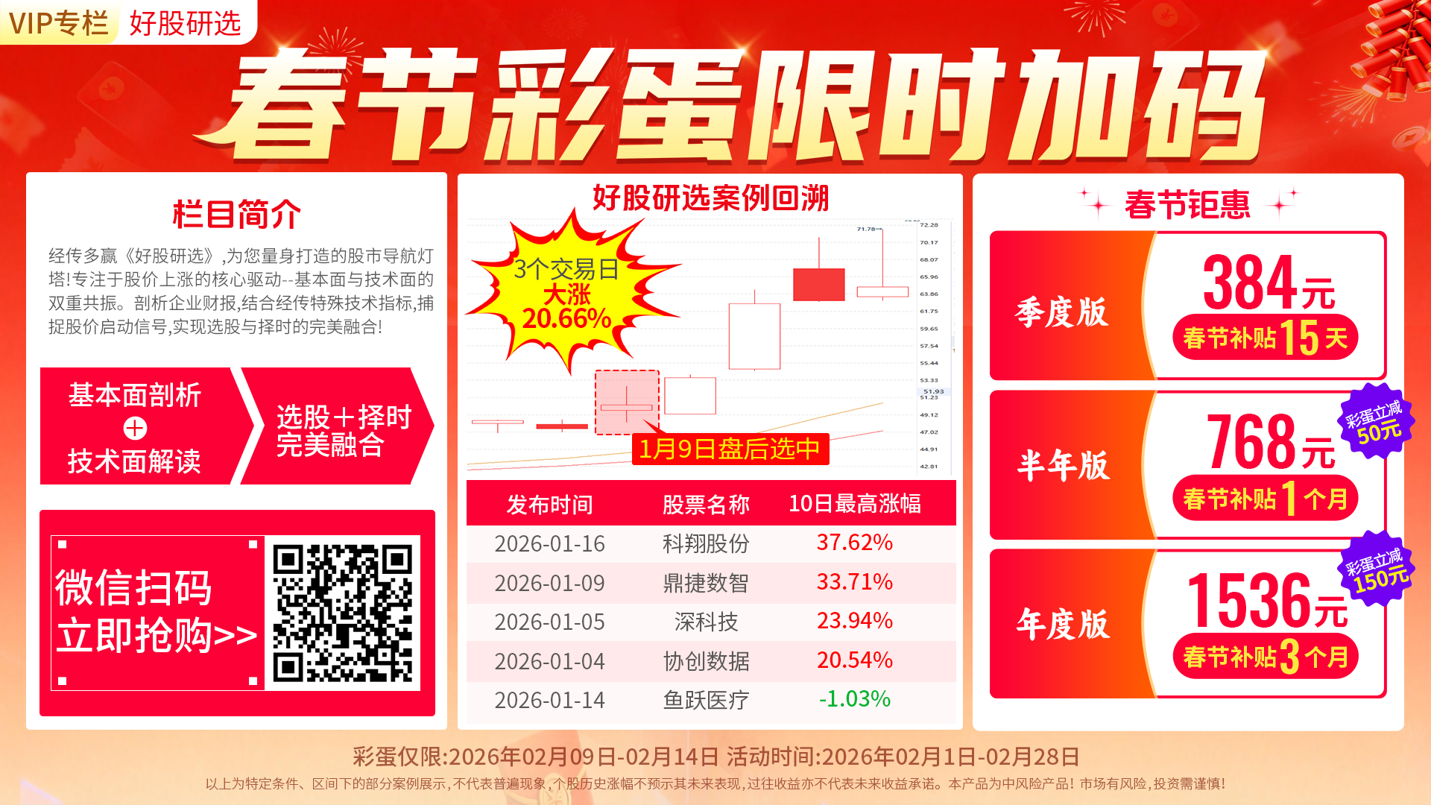
《好股研选》

Slide 14
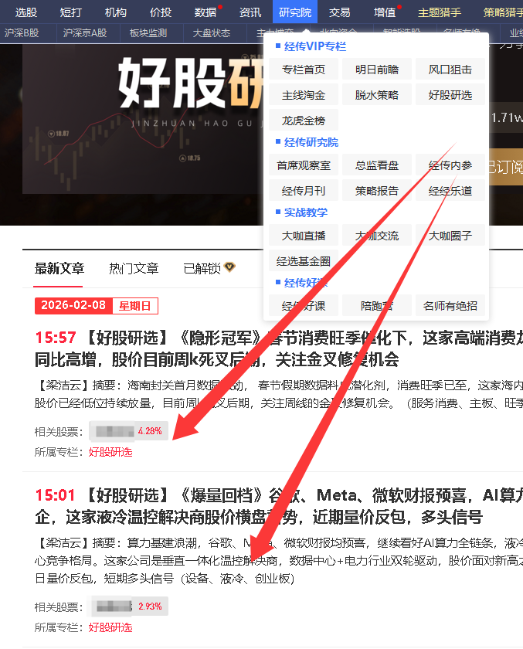
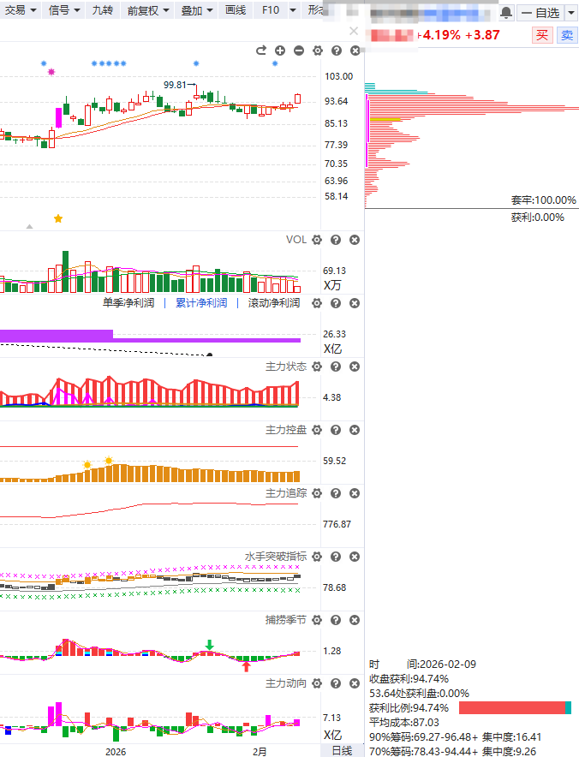
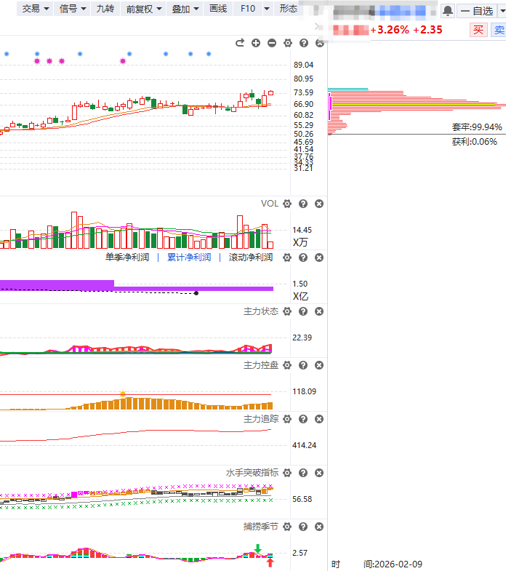
《好股研选》

Slide 15


